Slide 1
Aplicativo web para la automatización del proceso de contratación en obras civiles
Lady Daniela Diaz Sanchez
Laura Tatiana Gomez Castillo
Brayan Gomez Lopez
Yáxul Santiago Cárdenas Hincapié
Ficha: 2202764

Slide 2


Slide 3

TABLA DE CONTENIDO
Planteamiento del problema
Objetivo general
Objetivos específicos
Justificación
Delimitación y alcance
Técnicas e instrumentos de recolección
07. Formulario de encuesta
08. BPM de empresa del proceso de contratación actual
09. BPM de la plataforma, automatizando el proceso de contratación
10. Requisitos de software
11. UML casos de uso
12. Versionamento
Tomado de: Art4sale, 123RF “Foto de archivo - Hombre apuntando hacia arriba. Retrato de hombre de dibujos animados en camiseta roja. Ilustración de vector en un estilo plano”.Disponible en: https://es.123rf.com/photo_78910484_hombre-apuntando-hacia-arriba-retrato-de-hombre-de-dibujos-animados-en-camiseta-roja-ilustraci%C3%B3n-de-vec.html

Slide 4

PLANTEAMIENTO DEL PROBLEMA
¿Cómo un aplicativo web haría más eficiente el proceso de contratación?
La empresa Disser Ingeniería S.A.S se encuentra ubicada al norte del departamento de Bogotá; es una empresa que se encarga de las construcciones en obras civiles, ha presentado deficiencia en aspectos de tiempo durante el proceso de contrato laborales, debido a que, su proceso es muy básico y manual, es decir, evita en su máxima expresión la utilización de un proceso automatizado en la que, la actividad humana sea la más mínima requerida.
Tomado de: Barcelona Cristina de J10 fitness Perú en “COSAS QUE NO SABES PARA QUÉ SIRVEN… TE LO CUENTO YA”. Octubre 13, 2020, disponible en https://jotadiezfitnessperu.com/2020/10/13/cosas-que-no-sabes-para-que-sirven-te-lo-cuento-ya/
Notes:
https://www.goconqr.com/quiz/6719661/planteamiento-del-problema

Slide 5

Igualmente, para ningún tipo de contrato laboral no se lleva un registro de quien realizó una actualización o modificación, el cual solo debe ser accedido por personal autorizado, careciendo de un control absoluto sobre ellos, permitiendo que terceros puedan ocasionar problemas legales para la empresa.
Tomado de Anónimo, Anónimo de Super MarioWiKi en “Bloque ?”. Disponible en: https://mario.fandom.com/es/wiki/Bloque_%3F

Slide 6

Enfatizando el proceso que se posee, la persona preseleccionada mantiene una constante comunicación con recursos humanos, para que así permita el conocimiento de los documentos requeridos, la verificación de estos documentos es realizado por el personal autorizado; finalizando el proceso, se recolectarán los exámenes médicos y curso de alturas en la que el admitido tenga asistencia sobre esta, por último, la inducción y firma de contrato.
Tomado de: Anónimo, pinterest. Disponible en: https://www.pinterest.es/pin/20547742034733664/

Slide 7

De esta manera se pretende que al empleado una vez asignado su contrato laboral pueda acceder al mismo y a las cláusulas de cumplimiento entre otros relacionados en cualquier momento que desee, debido a que actualmente la empresa no cuenta con una visualización directa sobre estos.
Tomado de: Garcia Rogelio de asepyme en “El poder de las preguntas correctas”. Mayo 22, 2019 disponible en https://asepyme.com/el-poder-de-las-preguntas-correctas/

Slide 8

OBJETIVO GENERAL
Implementar un sistema de información administrativo, automatizando procesos de contratación de la empresa, optimizando la eficiencia durante el proceso, al momento de realizar la contratación de futuros empleados, reduciendo de esta manera tiempo y costos, además de evitar actos deshonestos en el manejo de los datos personales de cada empleado.
Tomado de: Cabrera, A de slideshare ¨OBJETIVO GENERAL¨, junio 25, 2018, Disponible en: https://www.slideshare.net/AlciraCabreraDorado/objetivo-general-103029012

Slide 9

OBJETIVOS ESPECÍFICOS
Gestionar con mayor rendimiento y optimización los procesos de contratación.
Solucionar problemas en el proceso de contratación de la empresa empleando la automatización de datos.
Diseñar y ejecutar un plan de pruebas apropiado que respalde la correcta funcionalidad del sistema en la empresa.
Tomado y editado de: Anónimo de Dr.Gudiño en “SEMANA 8: OBJETIVOS ESPECÍFICOS”. Disponible en https://drgudinho.com/ciclos-anteriores/2017a/modulo-de-avance-del-proyecto-i-i5849/semana-8-objetivos-especificos/

Slide 10

JUSTIFICACIÓN
La importancia que tiene este sistema de información para Disser ingeniería S.A.S., para la implementación del proyecto puede ser indispensable, ya que le podemos brindar un proceso de contratación automatizado con una mínima actividad humana, haciendo así que este proceso se realice en el menor tiempo posible mediante el uso de lenguajes de programación, formas de acceso, almacenamiento de datos, la metodología de BPM y códigos de programación, garantizando la seguridad y verificación de los datos de los seleccionados.
Tomado de: Investigadores de investigación científica .org en “Justificación de un Proyecto”. Disponible en:
https://investigacioncientifica.org/justificacion-de-un-proyecto/

Slide 11
DELIMITACIÓN Y ALCANCE
La empresa Disser Ingeniería S.A.S, es una empresa que se encarga de las construcciones en obras civiles
Se llevará a cabo durante los 18 meses o el tiempo extra para brindar una mejor experiencia en el software
ALCANCE
DELIMITACIÓN
Recursos humanos
Implementar un sistema de información administrativo, automatizado para los procesos de contratación de la empresa de manera eficiente
Sistemas de almacenamiento externo

Slide 12

TÉCNICAS E INSTRUMENTOS DE RECOLECCIÓN
Fuentes de información: Para el proyecto se obtuvo información mediante el contacto directo recursos humanos.
Secundarias: Antecedentes académicos.
Técnicas de recolección de información: Encuesta, ya que por medio de un cuestionario o conjunto de preguntas se obtuvo la información necesaria para saber su problemática.
Instrumentos de recolección de información:
Cuestionario
Medios audiovisuales
Forma del método: Pirámide
Tomado de: Anónimo, Universidad Nacional Evangélica (UNEV - Santiago). (2020), (https://unevinvestigando.blogspot.com/2019/08/instrumento-de-recoleccion-de-datos.html).

Slide 13
FORMULARIO DE ENCUESTA
Descripción: Señor usuario, sería muy amable de su parte colaborando a llenar la encuesta. Somos estudiantes del SENA y nos encontramos elaborando un proyecto el cual le podría servir a su empresa. Gracias por su tiempo.
Dirección de correo electrónico.
¿En la empresa tiene implementado un sistema de automatización para el proceso de contratación? (Sí / No).
De acuerdo a la pregunta anterior mencione brevemente que tipo de actividad realiza la plataforma en la que actualmente maneja, o no aplica (N/A).
¿Cuenta con algún tipo de plataforma o sistema inteligente? (Evalart, JobConvo,SECOP II,Sydle one, ninguna de las anteriores).
Cuál? Responda NA (No aplica) en caso de que la respuesta anterior haya contestado "Ninguna de las anteriores".
¿Cree usted que la plataforma o sistema que maneja es la adecuada? (Si / No / NA).
¿Qué método de almacenamiento de datos posee? (Digital (Nube o externo, USB o disco duro) / Manual (Mediante papeleo) / Ambas).

Slide 14
8. ¿Alguna vez ha tenido inconvenientes con los documentos obtenidos por personas seleccionadas para el trabajo cómo? (Documentación, experiencia de trabajo, referencias personales, referencias laborales, ninguna de las anteriores).
9. De la pregunta anterior por favor brevemente informe cuáles son esas problemáticas con más frecuencia detalle.
10. ¿Cuál es la proyección de tiempo que hay para un proceso de contratación? (De 5 a 7 días, de 7 a 15 días, de 15 a 30 días, más de 30 días).
11. ¿Estaría dispuesto a costear un sistema en el cual tenga implementado un proceso en el que implique una actividad mínima humana realizando el mismo proceso ahorrando tiempo? (Si / No / Depende del costo).
12. De acuerdo a la pregunta anterior ¿Cuál sería su estimación mínima y máxima? (Se Ingresarán separadas por un guión (-) sin puntos ni comas / NA).
13. ¿Qué expectativa tendría de este sistema?.
14. ¿Durante el proceso de contratación de los aspirantes cuentan con algún tipo protección para los documentos requeridos?. En caso de que esta tenga acceso a un posible infiltrado. (Sí / No).
https://docs.google.com/forms/d/1JoSHfquNoTRQqHYRhN3NmD_9ZIGDEaNFNVM2Dt6D0Cc/edit

Slide 15
MAPAS DE PROCESO BPMN
Business Process Management and Notation o en español Modelo y Notación de procesos de negocios; BPMN permite graficar un proceso de un negocio de cualquier tamaño aumentando su optimización durante el proceso e incluso ayuda a la reducción de sus costos. A continuación, se expondrá cada detalle del actual proceso de contratación que posee la empresa Disser Ingeniería S.A.S; Agregando también, del BPMN que se desarrollará en el sistema planteado con anticipación.
(Javier Díaz, 2017)

Slide 16
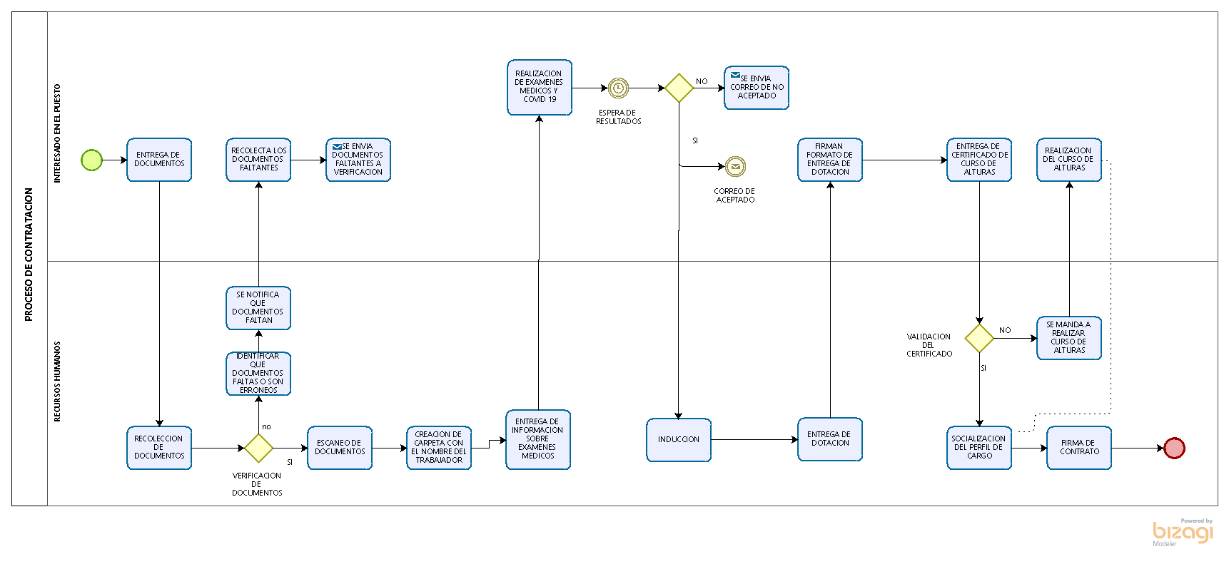
BPMN DE EMPRESA DEL PROCESO DE CONTRATACIÓN ACTUAL

Slide 17
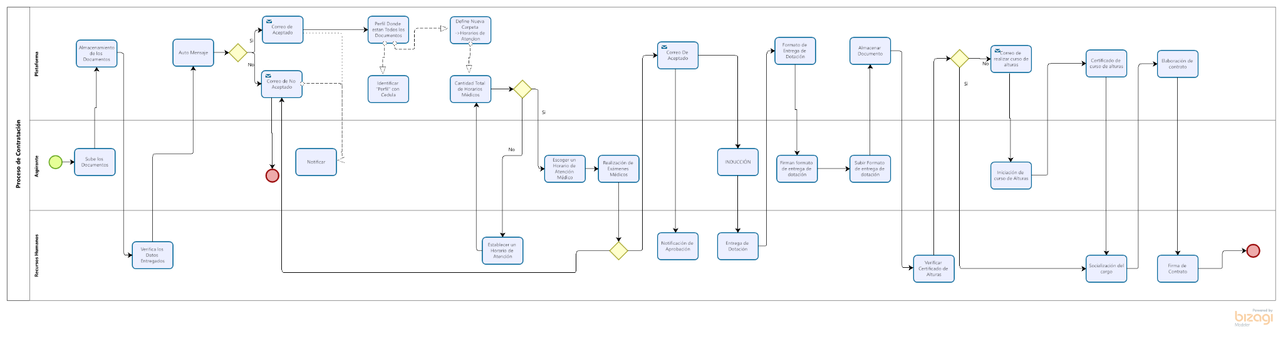
BPMN DE LA PLATAFORMA, AUTOMATIZANDO EL PROCESO DE CONTRATACIÓN

Slide 18
REQUISITOS DE SOFTWARE
Requerimientos funcionales
Los aspectos que sobresalen en este es que expresan la naturaleza del sistema (como interacciona el sistema con su entorno y cuáles van a ser su estado y funcionamiento).
Es decir que su funcionalidad es de la definición del qué debe hacer un sistema.
https://docs.google.com/document/d/1gbBVwqYKEt1-xOeXWLK2QducqgkRbrgmTdVJlrgaxpk/edit?usp=sharing

Slide 19
Requerimientos NO funcionales
Permite la descripción de las restricciones que poseen limitaciones en las elecciones para realizar una solución y de los servicios o funciones expuestos por el sistema.
En pocas palabras facilita la definición del cómo debe ser un sistema.

Slide 20
REQUISITOS DE SOFTWARE
Requerimientos Funcionales
Identificación del requerimiento | RF 01
Nombre del requerimiento | Loguear usuario
Características: | Los usuarios deberán ingresar su nombre y password para ingresar al sistema
Descripción del requerimiento | El sistema podrá ser consultado por cualquier persona dependiendo el rol que se le sea asignado.
Requerimientos no funcionales: | RNF 01 RNF 04 RNF 05 RNF 08 RNF 09 RNF 10 RNF 11 RNF 12 RNF 15
Prioridad de requerimiento | Alta

Slide 21
Requerimientos Funcionales
Identificación del requerimiento | RF 02
Nombre del requerimiento | Registrar información o datos de un usuario
Características: | Se realizará el registro de un usuario
Descripción del requerimiento | Se examinará en el sistema toda la información necesaria para llevar a cabo el registro de una persona
Requerimientos no funcionales: | RNF 01 RNF 04 RNF 05 RNF 08 RNF 10 RNF 12 RNF 14 RNF 15 RNF 16
Prioridad de requerimiento | Alta

Slide 22
Requerimientos Funcionales
Identificación del requerimiento | RF 03
Nombre del requerimiento | Validar registro del usuario
Características: | Se validará el registro de un usuario si los datos ingresados son correctos
Descripción del requerimiento | Una vez realizado el registro de un usuario con los datos solicitados, el sistema validará si son correctos o faltan datos por diligenciar en el sistema.
Requerimientos no funcionales: | RNF 04 RNF 06 RNF 07 RNF 08 RNF 13 RNF 16
Prioridad de requerimiento | Alta

Slide 23
Requerimientos Funcionales
Identificación del requerimiento | RF 04
Nombre del requerimiento | Consultar registro usuario
Características: | Permitirá consultar en el sistema los datos ingresados por el usuario en su registro.
Descripción del requerimiento | Se mostrará en pantalla los datos que el usuario diligenció en el registro.
Requerimientos no funcionales: | RNF 01 RNF 10
Prioridad de requerimiento | Alta

Slide 24
Requerimientos NO Funcionales
Identificación del requerimiento: | RNF 01
Nombre del requerimiento: | Interfaz del sistema
Características: | El sistema presenta una interfaz de usuario sencilla para que sea de fácil manejo a los usuarios del sistema
Descripción del requerimiento: | El sistema debe tener una interfaz sencilla y fácil de comprender
Prioridad de requerimiento: | Alta

Slide 25
Requerimientos NO Funcionales
Identificación del requerimiento: | RNF 02
Nombre del requerimiento: | Vulnerabilidad de la cuenta
Características: | Identifica ataques de seguridad o brecha del sistema
Descripción del requerimiento: | Se contará con un antivirus el cual le informará cuando haya un ataque a la seguridad de los datos de cada usuario.
Prioridad de requerimiento: | Alta

Slide 26
Requerimientos NO Funcionales
Identificación del requerimiento: | RNF 03
Nombre del requerimiento: | Rendimiento
Características: | Carácter de excelencia sobre cualquier proceso que realice el sistema.
Descripción del requerimiento: | Se evalúa que la obtención, identificación y verificación en los documentos, analizará un 85% del total, en un tiempo máximo de 3 segundos sin un margen de error sobre cada dato, información o documento analizado.
Prioridad de requerimiento: | Alta

Slide 27
Requerimientos NO Funcionales
Identificación del requerimiento: | RNF 04
Nombre del requerimiento: | Privacidad.
Características: | Se garantizará la protección de los datos y documentos de cada usuario y sub-usuario (empresa y aspirante o preseleccionado).
Descripción del requerimiento: | A medida que los usuarios carguen su documentación al sistema se le garantizará que localización y vulnerabilidad de estos mantendrá una seguridad y privacidad óptima.
Prioridad de requerimiento: | Alta

Slide 28
UML CASOS DE USO
El Lenguaje Unificado de Modelado (UML), fue diseñado para detallar, plasmar, evidenciar y fabricar una aplicación desde varias perspectivas, en los diferentes tipos de UML se encuentra uno en particular, este es de los casos de usos, el cual se implementó durante el desarrollo del proyecto.
Los diagramas de caso de uso permiten acoplar la vista del funcionamiento sobre un sistema y representa el comportamiento del sistema en la interacción con el usuario para que este alcance objetivos.
(Francisco G., Alicia G. 2018)

Slide 29
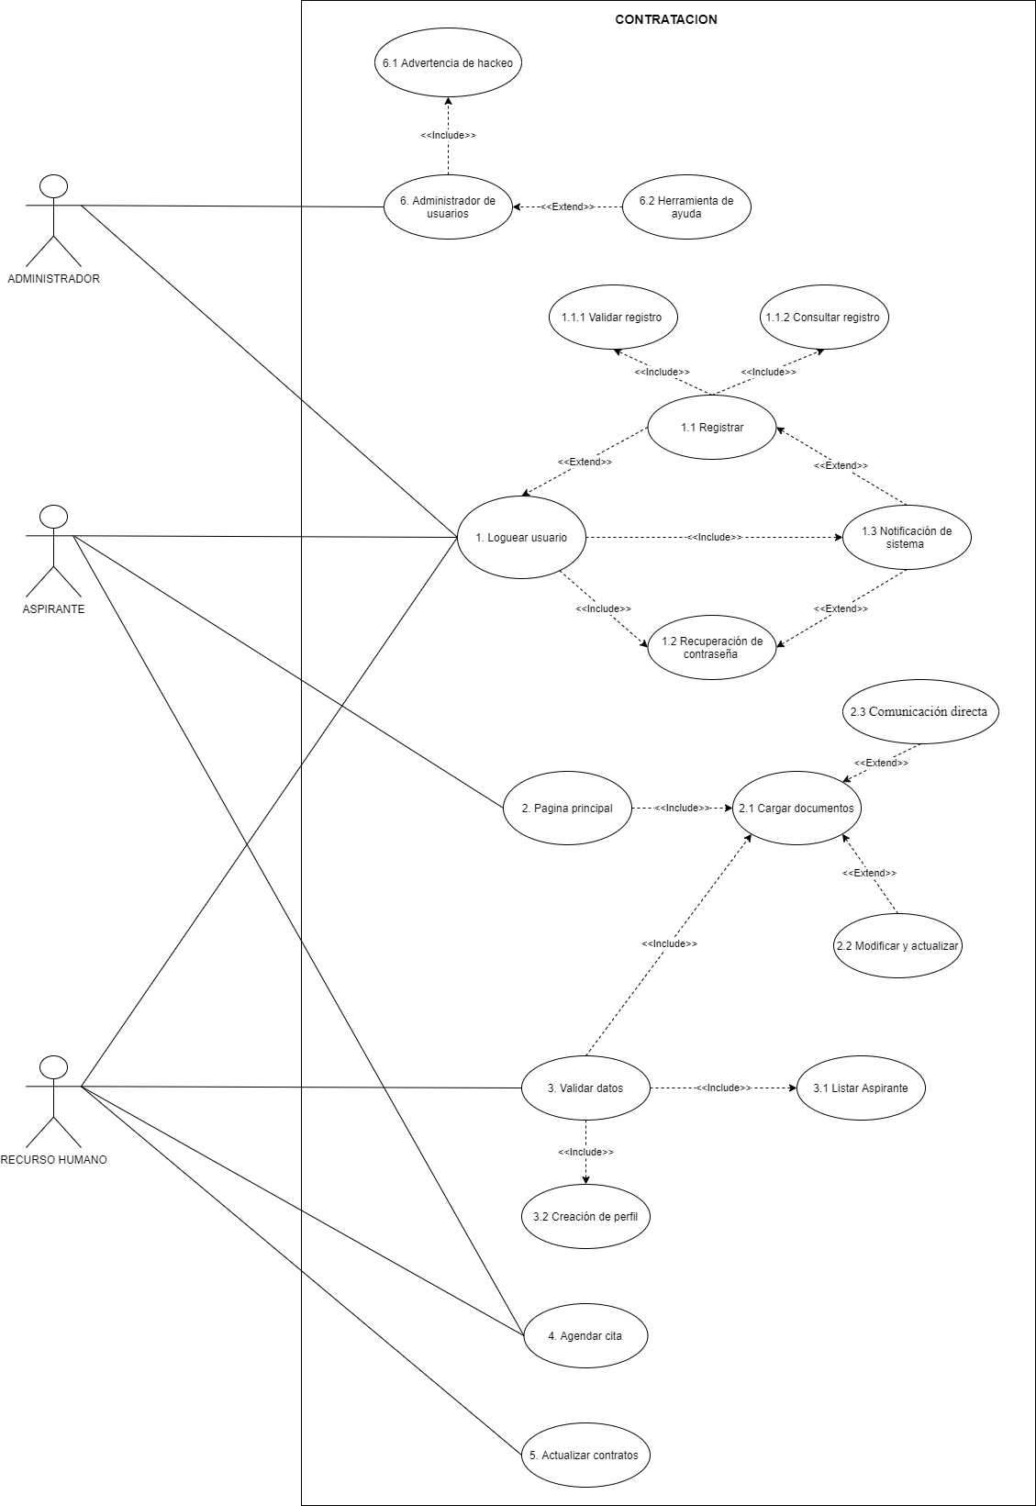
UML CASOS DE USO
https://app.diagrams.net/#G1W69PUwx2RWcfsk7f__sI6p_LdvR7oVqA

Slide 30
Referencia |  | CU 1
Caso de Uso: |  | Loguear usuario
Fecha: |  | Marzo 5 de 2021
Versión: |  | 1
Autor: |  | Administradores
Actor: |  | Administrador Aspirante Recurso humano
Tipo de caso: |  | Primario
Descripción: |  | El sistema podrá ser consultado por cualquier persona dependiendo el rol que se le sea asignado.
Referencias cruzadas | Casos de uso con que se relaciona | Incluye: CU 1.1.1 Validar registro CU 1.1.2 Consultar registro CU 1.2 Recuperación de contraseña CU 1.3 Notificación de sistema Extiende: CU 1.1 Registrar CU 1.2 Recuperación de contraseña CU 1.3 Notificación de sistema
 | Requerimientos funcionales | RF01 Loguear usuario RF03 Validar registro RF04 Consultar registro RF09 Notificación de sistema
Comentarios |  | Para permitir que un usuario posea una cuenta verificada con la plataforma deberá realizar el proceso planteado.
https://docs.google.com/document/d/1TUxqAEtZqaWNFuL9v3PAAXTUyAhPbmkMjN73zHNTM8E/edit#

Slide 31
Precondiciones: |  | Todos los actores deben llenar los requisitos y para ello deben ingresar a la aplicación.
Flujo Principal, Básico o Normal(Escenario Principal): |  | El sistema muestra interfaz para registrar nuevos aspirantes y nuevos empleados. El administrador, recursos humanos y aspirantes para efectuar sus diferentes roles.
Flujos alternativos (Excepciones) |  | No se registró con una cuenta. Faltó verificar la cuenta. Nombre de usuario o contraseña incorrecta. No desea tener una cuenta con la plataforma.
PostCondiciones: |  | El usuario poseerá una cuenta vinculada y activa en la plataforma.
Frecuencia esperada |  | Siempre disponible y activo.
Prioridad |  | Alta

Slide 32
Flujos alternativos (Excepciones) |  | No se posee una cuenta vinculada con la plataforma. Faltó verificar la cuenta. Registró el nombre de usuario o contraseña incorrecto. No ha iniciado sesión
PostCondiciones: |  | Se mantendrá en orden y actualizado sobre cualquier dato, documento o archivos registrados en la cuenta.
Frecuencia esperada |  | Siempre disponible y activo.
Prioridad |  | Alta
Comentarios |  | El listado de aspirantes estará en una continua verificación y actualización.

Slide 33
Referencia |  | CU 2
Caso de Uso: |  | Página Principal
Fecha: |  | Marzo 5 de 2021
Versión: |  | 1
Autor: |  | Administradores
Actor: |  | Aspirante
Tipo de caso: |  | Primario
Descripción: |  | El sistema mostrara la pagina principal donde cualquier usuario con acceso podrá realizar modificaciones y/o actualizaciones
Referencias cruzadas | Casos de uso con que se relaciona | Incluye: CU 2.1 Cargar Documentos Extiende: CU 2.2 Modificar y Actualizar CU 2.3 Comunicación directa
 | Requerimientos funcionales | RF 06 Cargar documentos RF 16 Herramienta de ayuda
Precondiciones: |  | El Aspirante debió haberse registrado correctamente en el sistema
Flujo Principal, Básico o Normal(Escenario Principal): |  | Ingresar en la plataforma. Iniciar sesión.
Flujos alternativos (Excepciones) |  | No se posee una cuenta vinculada con la plataforma. Faltó verificar la cuenta. Registró el nombre de usuario o contraseña incorrecto. No ha iniciado sesión
PostCondiciones: |  | Podrá realizar cualquier actividad o función disponible al usuario en la plataforma.
Frecuencia esperada |  | Siempre disponible y activo.
Prioridad |  | Alta
Comentarios |  | La página principal contará con una guía de instrucciones de uso y un centro de ayuda por cualquier falla de ejecución

Slide 34
Referencia |  | CU 3
Caso de Uso: |  | Validar datos
Fecha: |  | Marzo 5 de 2021
Versión: |  | 1
Autor: |  | Administradores.
Actor: |  | Recursos humanos
Tipo de caso: |  | Primario
Descripción: |  | El sistema permitirá al encargado de recursos humanos realizar la validación de datos o archivos
Referencias cruzadas | Casos de uso con que se relaciona | Incluye: CU 3.1 Lista de Aspirante CU 3.2 Creación de Perfil CU 2.1 Subir documentos
 | Requerimientos funcionales | RF 06 Subir documentos RF 07 Creación de perfil RF 08 Lista de aspirantes RF 16 Herramienta de ayuda
Precondiciones: |  | Recursos humanos debió verificar su cuenta vinculada con el sistema y haber iniciado sesión
Flujo Principal, Básico o Normal(Escenario Principal): |  | Ingresar archivos. Validar datos. Reingresar datos. Almacenar. Permitir la actualización de datos o archivos.

Slide 35

VERSIONAMIENTO
Versionamiento o control de versiones de un sistema es el registro de las modificaciones realizadas a lo largo del tiempo del sistema de tal manera que se pueda recuperar algún dato o versión.
(git--everything-is-local)
La herramienta que utilizamos fue: GitHub Desktop
Tomado de: Anónimo de uGeek Podcast en “CREAR RAMAS CON GIT”. Disponible en https://ugeek.github.io/blog/post/2019-01-28-crear-ramas-con-git.html.

Slide 36
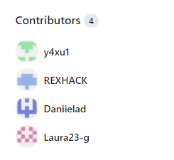
VERSIONAMIENTO
https://drive.google.com/drive/folders/1x2pcaNwtJc7r4Oa2aJglQyxk0FzxFQOo

Slide 37
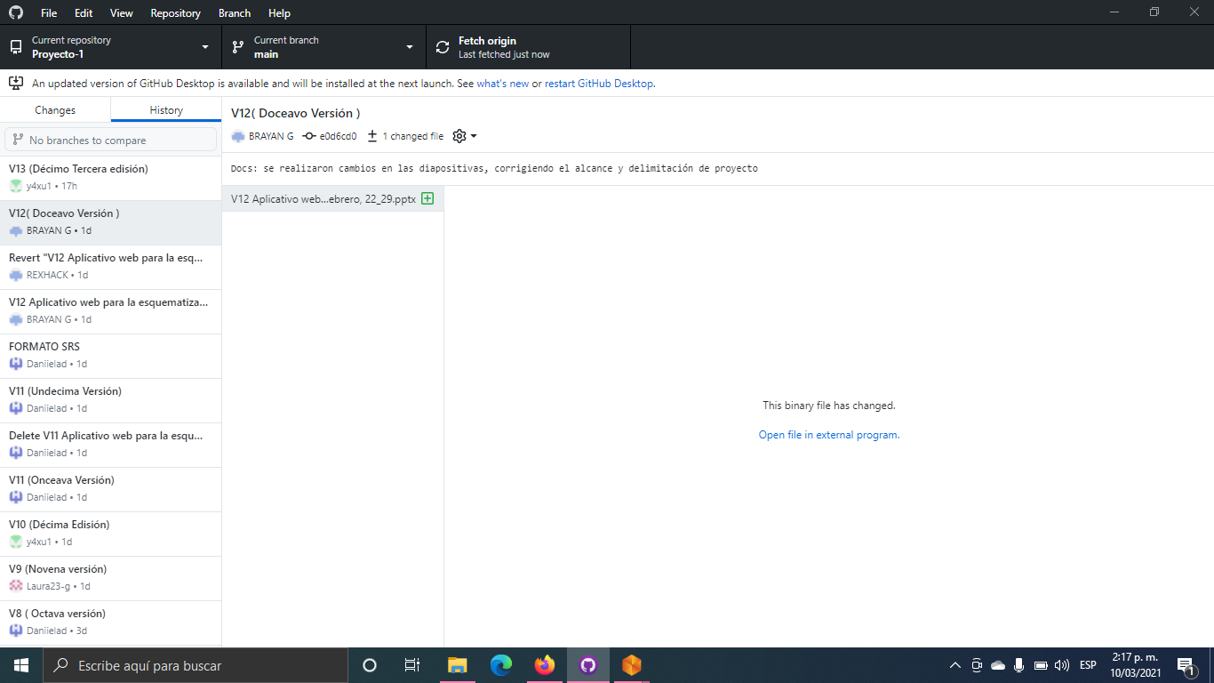

Slide 38

NORMALIZACIÓN
“Proceso de simplificación de los datos”
La normalización es un proceso que clasifica relaciones, objetos, formas de relación y demás elementos en grupos, en base a las características que cada uno posee. Si se identifican ciertas reglas, se aplica una categoría; si se definen otras reglas, se aplicará otra categoría.
(Torres Remon, 2009)
Tomado de: La página web AreaTecnologia en su publicación “Normalización”. Disponible en https://www.areatecnologia.com/normalizacion.html.
https://docs.google.com/spreadsheets/d/1mMQC4hHPUH7ZrmiDzKs9p-REb41-Y08y0WZ8sDfp-jU/edit#gid=0

Slide 39
PRIMERA FORMA NORMAL (1FN)
Una tabla en una base de datos relacional está en la primera forma normal cuando se cumplen estas condiciones:
Todos los datos son atómicos.
Todas las columnas contienen el mismo tipo de datos.
Un registro se considera atómico cuando a cada información (cada asunto) se le reserva una celda propia.
IONOS España S.L.U. (s/f)

Slide 40
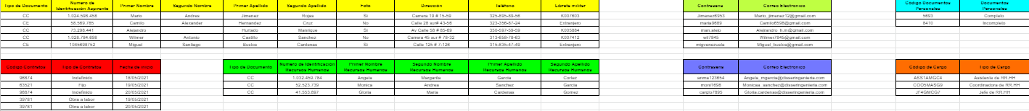
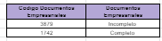
SEGUNDA FORMA NORMAL (2FN)
Para estar en la segunda forma normal, a las condiciones de la primera se añade la siguiente:
Los atributos que no forman parte de ninguna clave han de depender funcionalmente de toda la clave primaria.
Al principio, se definió a una base de datos relacional como un sistema de tablas relacionadas por medio de claves.
IONOS España S.L.U. (s/f)

Slide 41
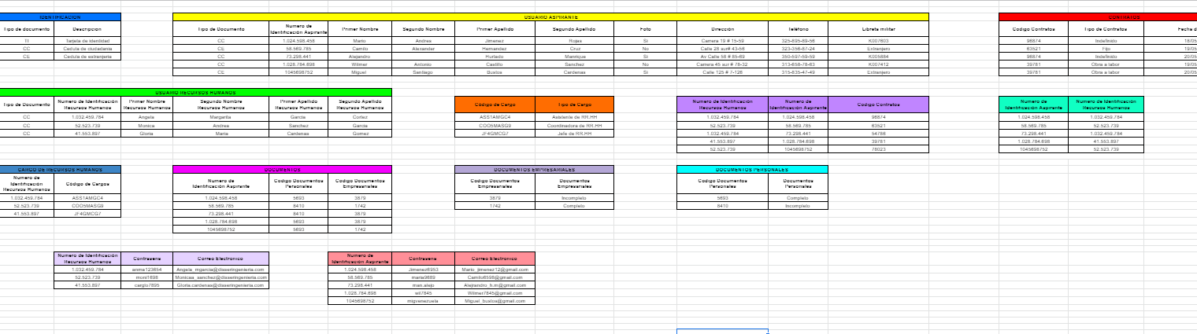
TERCERA FORMA NORMAL (3FN)
Para que una tabla esté en la tercera forma normal ha de cumplir las condiciones de las dos primeras y además:
Los atributos no-clave no pueden depender de forma transitiva de una clave candidata.
Se da una dependencia transitiva si un atributo que no es clave depende de otro atributo que no es clave y de forma indirecta de su clave candidata.
IONOS España S.L.U. (s/f)

Slide 42
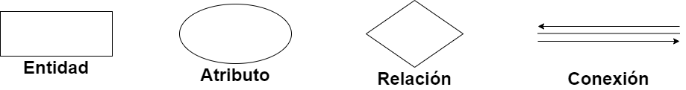
MODELO ENTIDAD - RELACIÓN
Un diagrama entidad-relación, también conocido como modelo entidad relación o ERD, es un tipo de diagrama de flujo que ilustra cómo las "entidades", como personas, objetos o conceptos, se relacionan entre sí dentro de un sistema. Los diagramas ER se usan a menudo para diseñar o depurar bases de datos relacionales en los campos de ingeniería de software, sistemas de información empresarial, educación e investigación.
(Lucidchart, s.f.)
https://app.diagrams.net/#G1L_3OcNchhzZ6mT3Ny28mlS9jcDwmR_oK

Slide 43
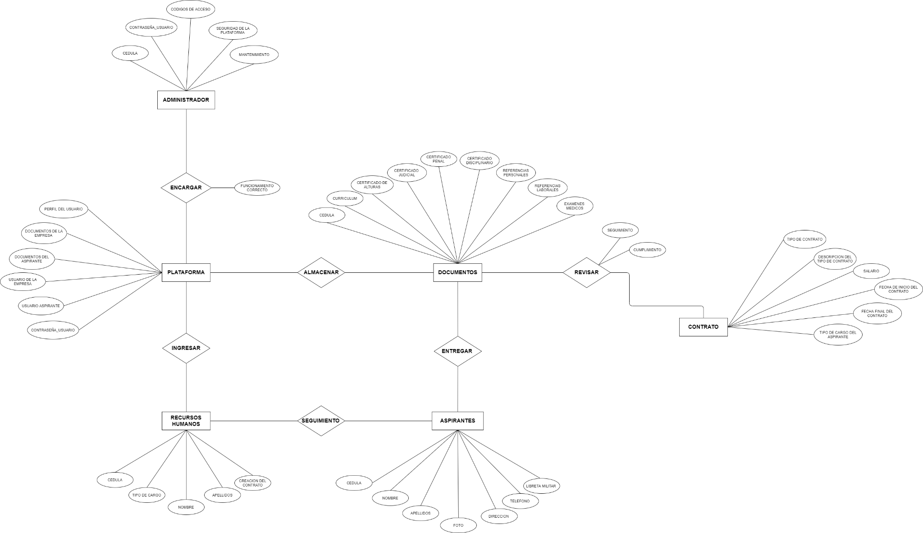

Slide 44

MODELO RELACIONAL
Un modelo relacional consiste en representar datos por medio de tablas relacionadas cuyas filas se llaman tuplas y las columnas variables, conformando así una base de datos.
La relación, que es el término formal, tiene en la tabla su equivalente informal.
La tupla no es más que un registro que se representa en las filas de la tabla y el atributo es una columna o campo. La cardinalidad se refiere al número de filas o registros y el grado es el número de columnas o campos.
Por último, la clave primaria es un identificador único de cada caso.
Arias, E. R. (2020, agosto 15).
Tomado de: Tutorial Como Utilizar MySQL Workbench. (2017, abril 16). Youtube. https://www.youtube.com/watch?v=-GnKwwc4KSA

Slide 45
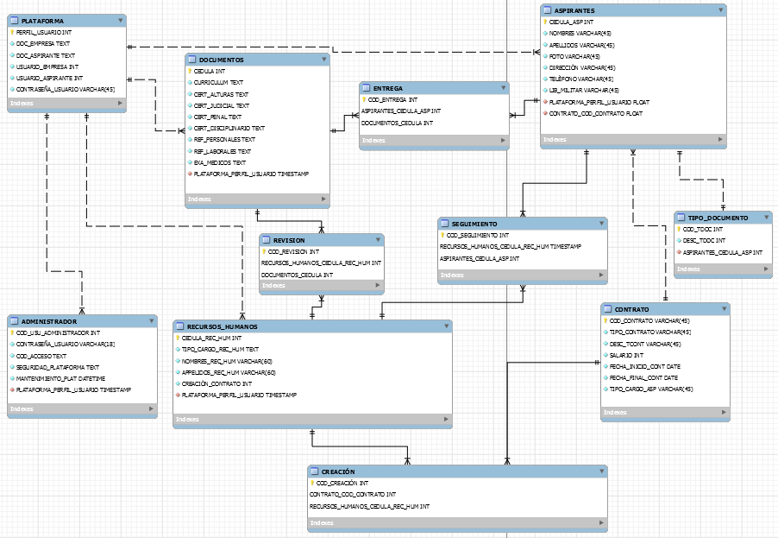

Slide 46
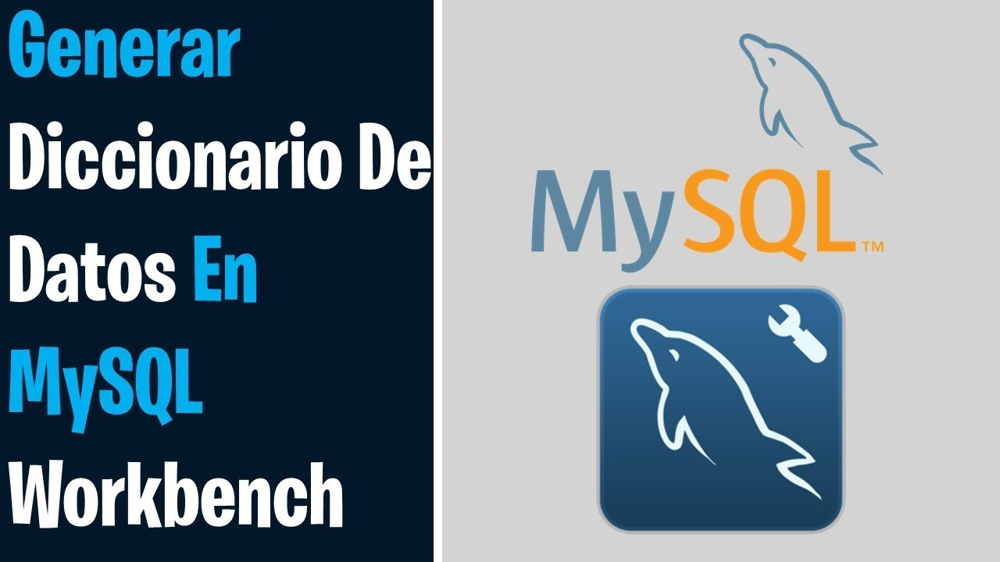
DICCIONARIO DE DATOS
Un diccionario de datos es un conjunto de definiciones que contiene las características lógicas y puntuales de los datos que se van a utilizar en el sistema que se programa, incluyendo nombre, descripción, alias, contenido y organización.
Identifica los procesos donde se emplean los datos y los sitios donde se necesita el acceso inmediato a la información, se desarrolla durante el análisis de flujo de datos y auxilia a los analistas que participan en la determinación de los requerimientos del sistema, su contenido también se emplea durante el diseño.
(Ingeniería De Software, s.f.)
Tomado de: XyzTutoriales. (2019, Febrero 22). DICCIONARIO DE DATOS MySQL Workbench ✔️ XyzTutoriales. YouTube. Disponible en: https://www.youtube.com/watch?v=pROXvUII2fs

Slide 47
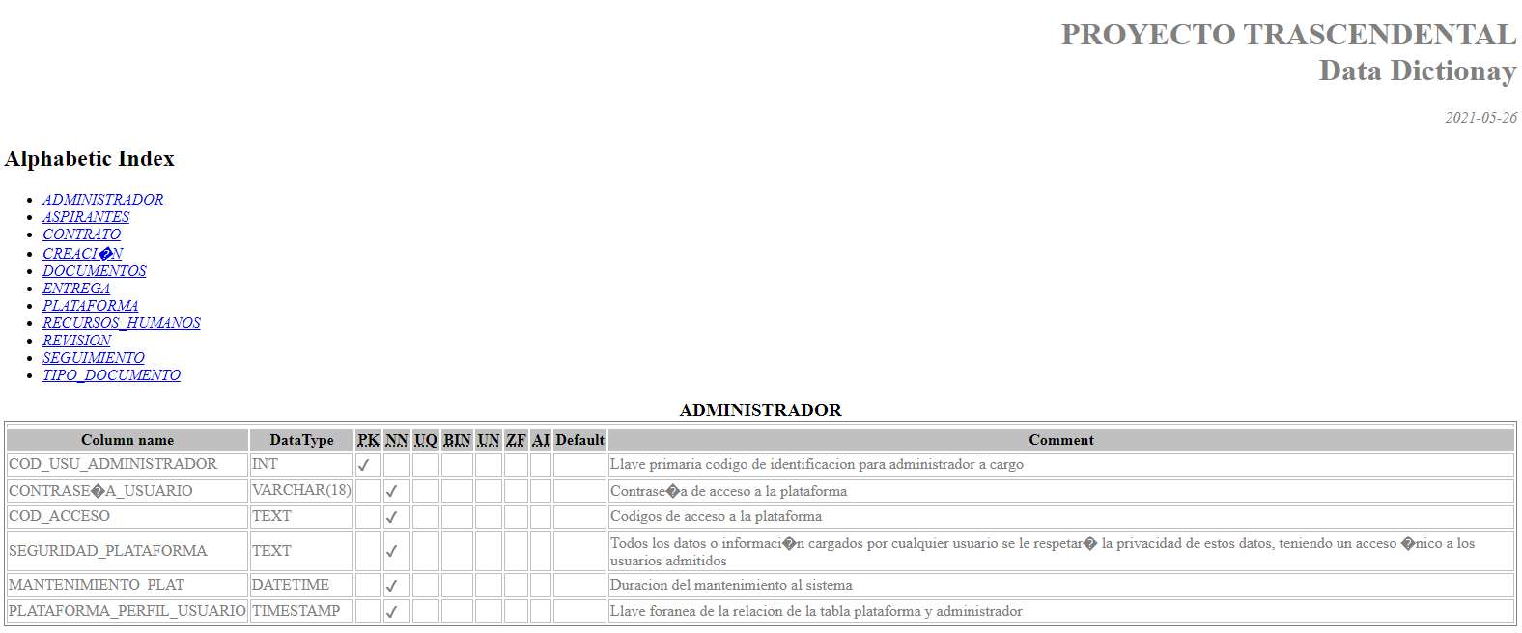

Slide 48
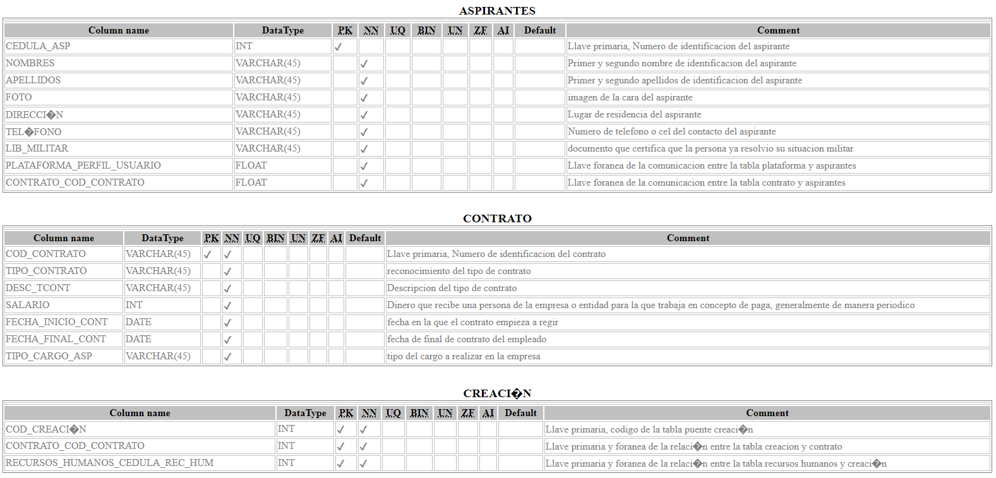

Slide 49
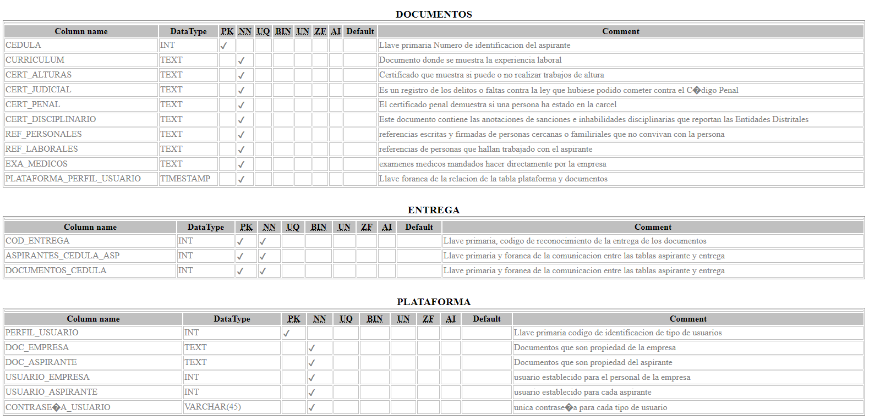

Slide 50
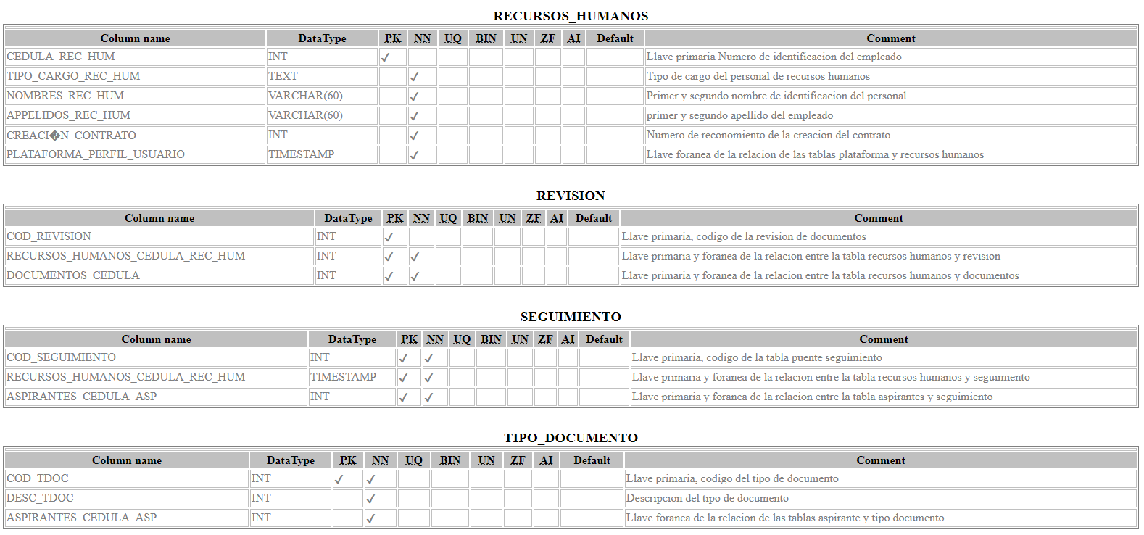

Slide 51
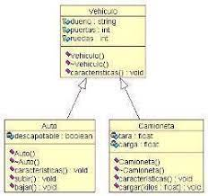
DIAGRAMAS UML CLASES
El diagrama de clases es uno de los diagramas incluidos en UML 2.5 clasificado dentro de los diagramas de estructura y, como tal, se utiliza para representar los elementos que componen un sistema de información desde un punto de vista estático.
Es importante destacar que, por esta misma razón, este diagrama no incluye la forma en la que se comportan a lo largo de la ejecución los distintos elementos, esta función puede ser representada a través de un diagrama de comportamiento, como por ejemplo un diagrama de secuencia o un diagrama de casos de uso.
Diagramasuml, (s/f)
Tomado de: Diagrama de Clase. (s/f). Ecured.cu. Recuperado el 22 de mayo de 2021. Disponible en: https://www.ecured.cu/Diagrama_de_Clase

Slide 52
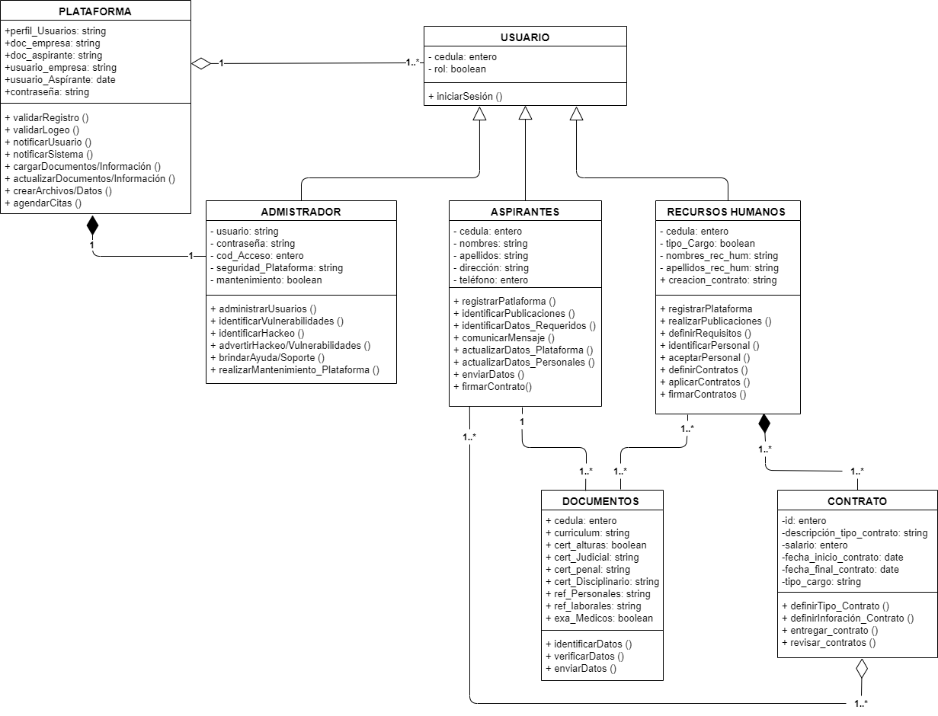
https://app.diagrams.net/?mode=google&gfw=1#G1U1vSFY_sMJZwZIm3JgdhDBfaEFbXbuv_

Slide 53

PROTOTIPO NO FUNCIONAL - HTML
HTML es el lenguaje con el que se define el contenido de las páginas web. Básicamente se trata de un conjunto de etiquetas que sirven para definir el texto y otros elementos que compondrán una página web, como imágenes, listas, vídeos, etc.
(Álvarez, 2001)
Tomado de: Wikipedia. (s.f.). HTML. Disponible en: https://es.wikipedia.org/wiki/HTML

Slide 54
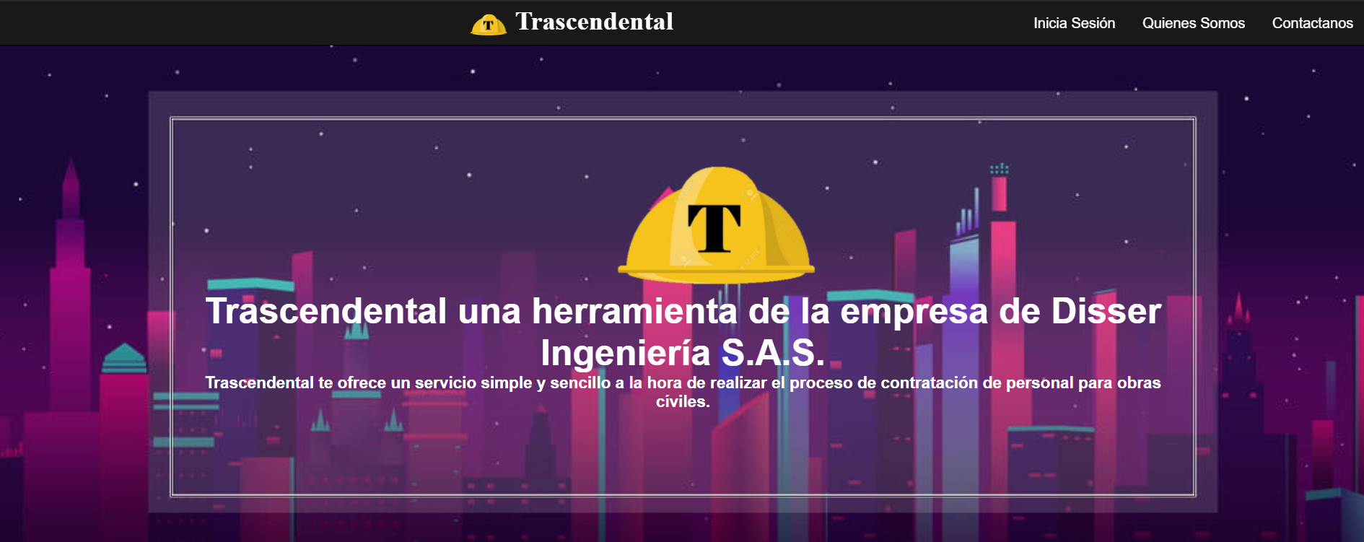
TRASCENDENTAL

Slide 55

DIAGRAMA DE GANTT - PROJECT
Microsoft Project es un software diseñado por Microsoft y usado por millones de colaboradores, administradores y jefes de proyectos. Tiene diversas funciones, cada una de ellas asignadas para dar seguimiento a procesos, gestionar presupuestos, evaluar ritmos y cargas laborales, asignar recursos, desarrollar planes y más. El programa utiliza, además, múltiples gráficos al estilo de diagramas de Gantt.
(Conexión Esan, 2018)
Tomado de: Cervantes, A. (s.f.). Microsoft Project. Alpha. Disponible en: https://www.alpha-consultoria.com/que-es-microsoft-project-y-para-que/

Slide 56
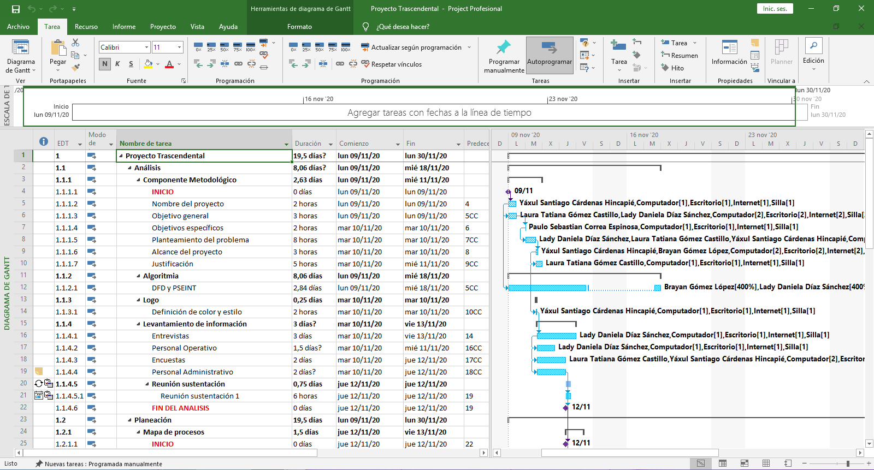

Slide 57
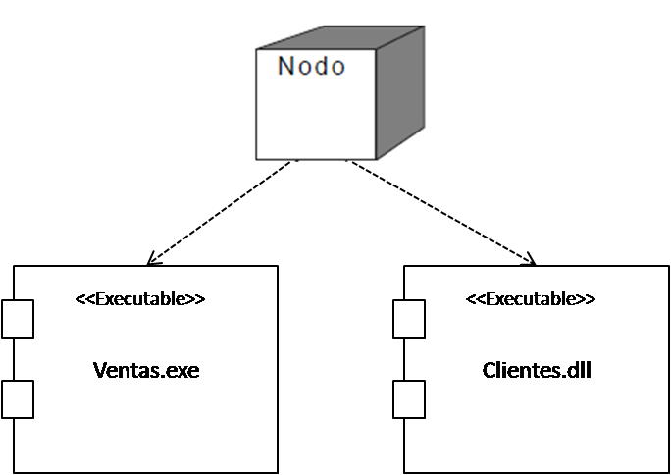
DIAGRAMAS UML DISTRIBUCIÓN
En los diagramas de distribución permite dar un enfoque sobre la estructura física (El cual contendrá el sistema de software) de un proceso y diagramarlo, estableciendo un mapa en el que se evidencie los requisitos del sistema. Para el hardware se representan por nodos (Un cubo), en el interior de este se especifica el lugar donde se va a realizar la ejecución o procesamiento. Como se puede ver en la imagen:
(Solvetic, 2014)
Tomado de: Arévalo Lizardo, M. E. (2010, Diciembre 02). UML Modelado Dinámico: Diagramas de Distribución. Arévalo maría. Disponible en: https://arevalomaria.wordpress.com/2010/12/02/uml-modelado-dinamico-diagramas-de-distribucion/

Slide 58
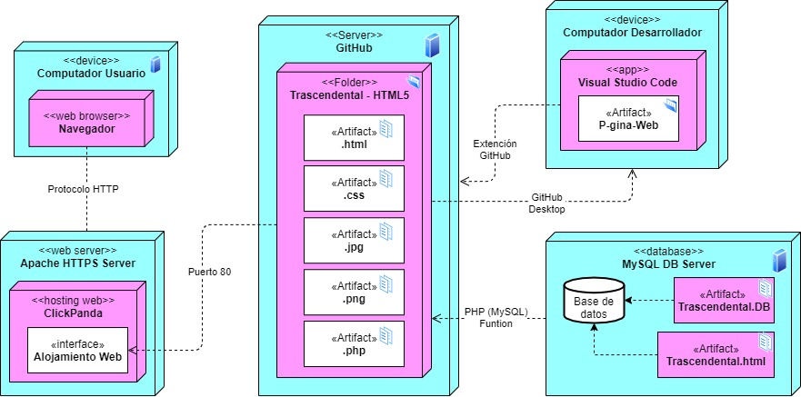
DIAGRAMA DE DESPLIEGUE TRASCENDENTAL

Slide 59
REFERENCIAS BIBLIOGRÁFICAS
Art4sale, 123RF “Foto de archivo - Hombre apuntando hacia arriba. Retrato de hombre de dibujos animados en camiseta roja. Ilustración de vector en un estilo plano”. Disponible en: https://es.123rf.com/photo_78910484_hombre-apuntando-hacia-arriba-retrato-de-hombre-de-dibujos-animados-en-camiseta-roja-ilustraci%C3%B3n-de-vec.html
Barcelona Cristina de J10 fitness Perú en “COSAS QUE NO SABES PARA QUÉ SIRVEN… TE LO CUENTO YA”. Octubre 13, 2020, disponible en https://jotadiezfitnessperu.com/2020/10/13/cosas-que-no-sabes-para-que-sirven-te-lo-cuento-ya/
Anónimo, Anónimo de Super MarioWiKi en “Bloque ?”. Disponible en: https://mario.fandom.com/es/wiki/Bloque_%3F
Anónimo, pinterest. Disponible en: https://www.pinterest.es/pin/20547742034733664/
Garcia Rogelio de asepyme en “El poder de las preguntas correctas”. Mayo 22, 2019 disponible en https://asepyme.com/el-poder-de-las-preguntas-correctas/
Johan2011, 123RF ¨Foto de archivo - 3d carácter humano con un signo de interrogación de Blue¨. Disponible en https://es.123rf.com/photo_12356739_3d-car%C3%A1cter-humano-con-un-signo-de-interrogaci%C3%B3n-de-orange.html

Slide 60
Cabrera, A de slideshare ¨OBJETIVO GENERAL¨, junio 25, 2018, Disponible en: https://www.slideshare.net/AlciraCabreraDorado/objetivo-general-103029012
Anónimo de Dr.Gudiño en “SEMANA 8: OBJETIVOS ESPECÍFICOS”. Disponible en https://drgudinho.com/ciclos-anteriores/2017a/modulo-de-avance-del-proyecto-i-i5849/semana-8-objetivos-especificos/
Investigadores de investigación científica .org en “Justificación de un Proyecto”. Disponible en:
https://investigacioncientifica.org/justificacion-de-un-proyecto/
Anónimo, Universidad Nacional Evangélica (UNEV - Santiago). (2020), (https://unevinvestigando.blogspot.com/2019/08/instrumento-de-recoleccion-de-datos.html).
Díaz Javier de negocios y emprendimiento “¿Qué es BPMN y por qué es importante tanto para PyME’s como para grandes empresas?”. Abril 9, 2017 disponible en https://www.negociosyemprendimiento.org/2017/04/bpmn-pymes-empresas.html
Anónimo de REAL ACADEMIA ESPAÑOLA en “trascendental”. Actualización 2020 disponible en https://dle.rae.es/trascendental?m=form
Seggiaro Marcela en “Amarillo, el significado”. Octubre 24, 2017 disponible en https://www.marcelaseggiaro.com/amarillo-el-significado/

Slide 61
García Francisco, García Alicia de Universidad de Salamanca en “FUNDAMENTOS DE LA VISTA DE CASOS DE USO”. 2018 disponible en https://repositorio.grial.eu/bitstream/grial/1155/1/UML%20-%20Casos%20de%20uso.pdf
Anónimo de git--everything-is-local en “1.1 Inicio - Sobre el Control de Versiones - Acerca del Control de Versiones”. Disponible en: https://git-scm.com/book/es/v2/Inicio---Sobre-el-Control-de-Versiones-Acerca-del-Control-de-Versiones.
Anónimo de uGeek Podcast en “CREAR RAMAS CON GIT”. Disponible en https://ugeek.github.io/blog/post/2019-01-28-crear-ramas-con-git.html.
Diagrama de Clase. (s/f). Ecured.cu. Recuperado el 22 de mayo de 2021, de https://www.ecured.cu/Diagrama_de_Clase
(S/f). Diagramasuml.com. Recuperado el 22 de mayo de 2021, de https://diagramasuml.com/diagrama-de-clases/
Tutorial Como Utilizar MySQL Workbench. (2017, abril 16). Youtube. https://www.youtube.com/watch?v=-GnKwwc4KSA
Arias, E. R. (2020, agosto 15). Modelo relacional. Economipedia.com. https://economipedia.com/definiciones/modelo-relacional.html

Slide 62
Ingeniería De Software. (n.d.). Diccionario de Datos. https://ingenieriadesoftwaretdea.weebly.com/diccionario-de-datos.html
Tomado de: XyzTutoriales. (2019, Febrero 22). DICCIONARIO DE DATOS MySQL Workbench ✔️ XyzTutoriales. YouTube. Disponible en: https://www.youtube.com/watch?v=pROXvUII2fs
1&1 IONOS España S.L.U. (s/f). Normalización: evita las redundancias en las bases de datos. Ionos.es; 1&1 IONOS España S.L.U. Recuperado el 22 de junio de 2021, de https://www.ionos.es/digitalguide/hosting/cuestiones-tecnicas/normalizacion/
Qué es un diagrama entidad-relación. (s/f). Lucidchart.com. Recuperado el 22 de junio de 2021, de https://www.lucidchart.com/pages/es/que-es-un-diagrama-entidad-relacion

